Slide 1
Редагування речень
Редагувати – це перевіряти і виправляти

Slide 2
Приготуй вчись
робочий зошит
ручки та кольорові олівці
крокувати за інструкціями уроку і читати їх уважно
розпізнавати дієслова і знаходити їх у тексті
редагувати речення
читати виразно вірш-небилицю
самостійно вести записи охайно та розбірливо

Slide 3
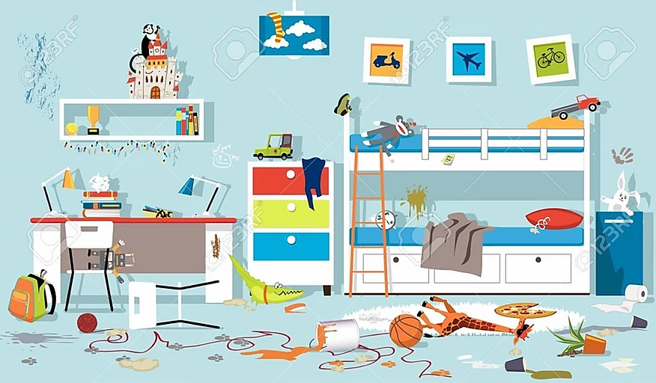
КРОК 1 розглянь малюнок
Що не так?
В тебе вдома зараз порядок чи такий безлад?
Що ти можеш зробити, щоб навести порядок?

Slide 4
КРОК 2 Розглянь малюнок
Чим ти здивований/ здивована?
Таке може бути у реальному житті?

Slide 5
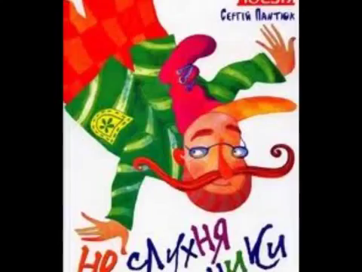
КРОК 3 ПЕРЕГЛЯНЬ ВІДЕО, де автор Сергій Пантюк читає свій вірш про ПАНА ПЕРЕВЕРТАСА

Slide 6

КРОК 4 приготуйся до читання

Slide 7
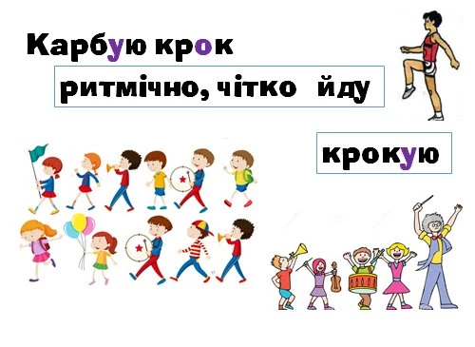
ТЛУМАЧ

Slide 8
КРОК 5 Прочитай вірш
Руками я карбую крок —
Батькам пора у дитсадок!
А якось літньої доби
Пішли збирати ми гриби,
Та вибіг пан Перевертас
І вже гриби збирають нас!
Такий він, пан Перевертас!
Якби щодня бував у нас,
То став би рідним і близьким,
Шкода, батьки не дружать з ним.
ПАН ПЕРЕВЕРТАС
Коли удома все гаразд,
Приходить пан Перевертас —
І тільки поруч він з’являється,
Одразу все перевертається:
Жене до нірки кішку мишка,
Мене читає зранку книжка,
Блукає братик по оселі,
Збирає іграшки на стелі.
Змія летить, а птах повзе,
Горішок білочку гризе,

Slide 9
Крок 6 Дай відповіді на запитання
Що тут неправдивого?
Що тебе найбільше здивувало?
Що розсмішило?
Чи приходив до тебе ПАН ПЕРЕВЕРТАС?
А до батьків? Спитай у них?

Slide 10
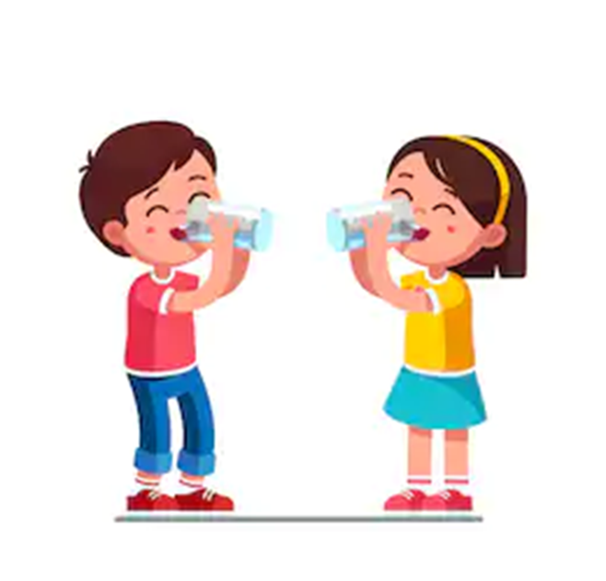
Стоп урок!
Попий води.
Зроби декілька вправ.

Slide 11
Крок 5 приготуйся писати у зошиті
Каліграфічна хвилинка
ь ь ь тоненький легенький

Slide 12
Крок 6 Робота у зошиті
Випиши з вірша слова парами: іменник — назва предмета та дієслово — назва дії.
Зразок: Змія летить.

Slide 13
Крок 7 Розглянь малюнки. Прочитай речення.
Олень годує Олю.
Дорога їде по машині.
М’яч грає Олегом.
Що не так? Запиши речення правильно.
Усно склади ≪неправильне≫ і правильне речення з парами слів.
Кіт — диван. Корова — трава. Дідусь — газета.

Slide 14
КРОК 7 Прочитай вірш
Самостійно (2 рази)
У парі з кимось з рідних (обери у який спосіб) :
ти мамі, а мама тобі
тато тобі, а потім ти татусю
ти бабусі, а бабуся тобі

Slide 15
Наш урок закінчено!
На сторінці сайту знайди цікаві завдання

